Slide 1


简单
VISION PLAN
专注
铁棒尺寸测量视觉方案（3D）
共创
共赢

Slide 2

01
项目描述
02
项目验证
目录
03
配置清单
04
逻辑流程
CONTENTS
05
评估结果&注意事项
06
售后服务

Slide 3

01
项目描述
●产品名称：铁棒
●测量内容：尺寸
●产品材质：铁
●产品颜色：黑
●产品尺寸(mm × mm × mm)：600.0 * 60.0 * 60.0
●来料方式：传送带
●测量精度要求(mm)：1
●检测时产品运动速度(m/s)：0
●检测节拍(pcs/min)：10
●工作距离(mm)：1150
方案布局图

Slide 4

02
项目验证
参数名称 | 参数值
3D结构光相机型号 | DPS1000B
3D结构光相机类型 | 3D结构光相机
中场视野 | 890×555
相机精度 | 0.1mm@1m
采集时间 | 1
Z(工作距离) = 1150mm, X视野大小 = 555mm, Y视野大小 = 890mm, Z向视野大小 = 700mm
视野图

Slide 5

03
配置清单
系
统
构
成

Slide 6
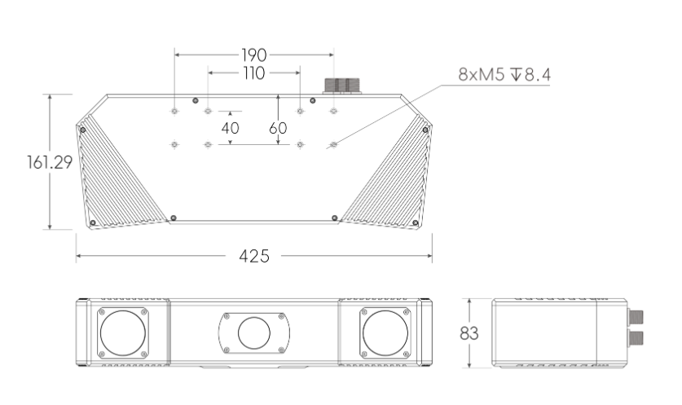
03
配置清单
相机尺寸图

Slide 7
03
配置清单
序号 | 名称 | 型号 | 单位 | 数量 | 厂家
1 | 3D结构光相机 | DPS1000B | 台 | 1 | 大华/dahua
2 | 工控机 | - | 台 | 1 | -
3 | 显示器 | - | 台 | 1 | -
4 | 软件 | Mech-Vision-VIZ | 套 | 1 | 梅卡曼德/MechMind

Slide 8
04
逻辑流程
# 逻辑流程
## 图像采集
- **从相机获取图像**
配置相机参数以适应黑色铁棒的表面特性，确保图像清晰捕捉到工件轮廓。由于产品静止，无需动态补偿。
## 预处理
- **图像亮度和色彩均衡器**
增强图像对比度，突出铁棒边缘与背景的差异。
- **图像形态变换**
使用膨胀/腐蚀操作消除噪声，强化工件边界。
- **提取掩膜中对应的图像**
根据颜色或灰度阈值生成二值化掩膜，定位铁棒区域。
## 尺寸检测
- **计算平面点云的位姿和尺寸**
通过点云数据提取工件的长、宽、高，基于标定参数将像素尺寸转换为实际物理尺寸（精度±1mm）。
- **计算掩膜在指定直线上的长度**
分别沿X/Y/Z轴方向测量铁棒的三个维度，验证是否符合600×60×60mm规格。
- **根据阈值对数值进行二分类**
将检测结果与公差范围对比，标记合格/不合格状态。
## 结果处理
- **保存结果到文件**
记录每次检测的尺寸数据及判定结果，用于后续分析。
- **输出**
通过通信接口（如Modbus TCP）将判定结果传输至PLC或上位机系统。
## 通信处理
- **Modbus TCP通信配置**
设置通信参数（IP地址、端口），定义输出信号（如合格信号DO1、不合格信号DO2）。
## 统计处理
- **统计数据列表中指定层级的元素个数**
统计合格品与不合格品数量，生成实时检测节拍报告（10pcs/min）。

Slide 9
05
评估结果&注意事项
05 评估结果 & 注意事项
现场环境
相机安装
物料一致性
风险点：黑色铁棒表面反光导致图像采集不清晰
解决方案：增加高亮度LED环形光源并调整角度
风险点：安装位置振动影响测量精度
解决方案：使用防振支架并固定相机
风险点：不同批次铁棒表面处理差异导致反射率不一致
解决方案：定期校准相机参数并优化图像预处理算法

Slide 10

06
售后服务
该设备上线后使用初期，我们会派专人进行全程跟踪；
处理解决可能发生的设备异常；
对现场人员进行培训指导；
设备调试完成后：售后服务一年；
若客户提出设备升级需求，我们会及时为您提供升级新方案。

Slide 11





机器视觉方案提供商
0535-2162897
www.ytzrtx.com
image@ytzrtx.com
山东省烟台市经济技术开发区泰山路86号内1号

